Slide 1
thematic Academy
Docker
Homework

Slide 2

Learning Objective
Peserta dapat melakukan containerized application.
Peserta dapat menggunakan Docker Compose untuk mempermudah pengembangan.
DTS 2021
#Jadijagoandigital

Slide 3
Ketentuan Homework
Semua peserta menggunakan aplikasi yang sama, yaitu menggunakan aplikasi to do app pada repository berikut https://github.com/schadokar/go-to-do-app
Semua peserta melakukan pengumpulan Homework berupa link repository github pribadi yang merupakan hasil clone dari repository asli yang telah dilengkapi file berikut :
Dockerfile
docker-compose.yaml
Semua peserta melakukan push docker image custom yang telah dibuat ke docker hub.
Penggunaan docker image untuk layanan pendukung seperti mysql diperbolehkan menggunakan versi apapun selama keseluruhan aplikasi tetap berjalan.
DTS 2021
#Jadijagoandigital

Slide 4
Instruksi Homework
Buatlah Dockerfile untuk melakukan build docker image dari aplikasi yang telah ditentukan dengan kriteria sebagai berikut :
Docker image melakukan expose 3000.
Gunakan environment variable dengan nama “DB_USER” untuk mengisi username database pada aplikasi. Nilai default environment ini adalah “root”.
Gunakan environment variable dengan nama “DB_PASS” untuk mengisi password database pada aplikasi. Nilai default environment ini adalah string kosong “”
Penggunaan base image dibebaskan (namun wajib di push).
Menjalankan aplikasi boleh dengan melakukan compile terlebih dahulu atau menjalankannya langsung. Melakukan compile terlebih dahulu nilai tambah.
DTS 2021
#Jadijagoandigital

Slide 5
Instruksi Homework
Buatlah docker-compose.yaml untuk menjalankan aplikasi beserta databasenya dengan kriteria sebagai berikut :
Service 1 merupakan database gunakan nama “database” sebagai nama service.
Service database melakukan tidak melakukan published port ke komputer lokal
Service 1 melakukan set 3 environment variables dengan nama berikut yang akan membaca dari .env
MONGO_INITDB_DATABASE - > digunakan untuk membuat database
MONGO_INITDB_ROOT_USERNAME -> digunakan untuk membuat user
MONGO_INITDB_ROOT_PASSWORD: -> digunakan untuk mengeset password
Buatlah .env untuk menguji coba database.
Service 2 merupakan aplikasi gunakan nama “app” sebagai nama service.
Service 2 database melakukan published port ke komputer lokal dengan port 3000
Service 2 melakukan set 3 environment variables dengan nama berikut yang akan membaca dari .env
DB_URI -> merupakan mongodb connection string
DB_NAME -> Nama database yang digunakan aplikasi
DB_COLLECTION_NAME -> nama collection yang digunakan aplikasi.
Tambahkanlah nilai variable pada .env untuk menguji coba keseluruhan aplikasi dan database.
DTS 2021
#Jadijagoandigital

Slide 6
Penilaian Homework
Penilaian utama adalah dari hasil pekerjaan peserta dan kesesuaian dengan tujuan ataupun hasil yang seharusnya.
Bertanya dan melakukan diskusi konteks (bukan mengcopy) saat melakukan pengerjaan merupakan nilai pendukung.
Membuat docker image dengan ukuran yang minimal merupakan nilai tambah.
Jika ada kesalahan teknikal dan peserta tidak memberitahukannya sebelum due date kepada tutor ataupun class coordinator tidak akan ada perubahan nilai dan tugas hanya akan mendapatkan feedback ataupun review.
DTS 2021
#Jadijagoandigital

Slide 7
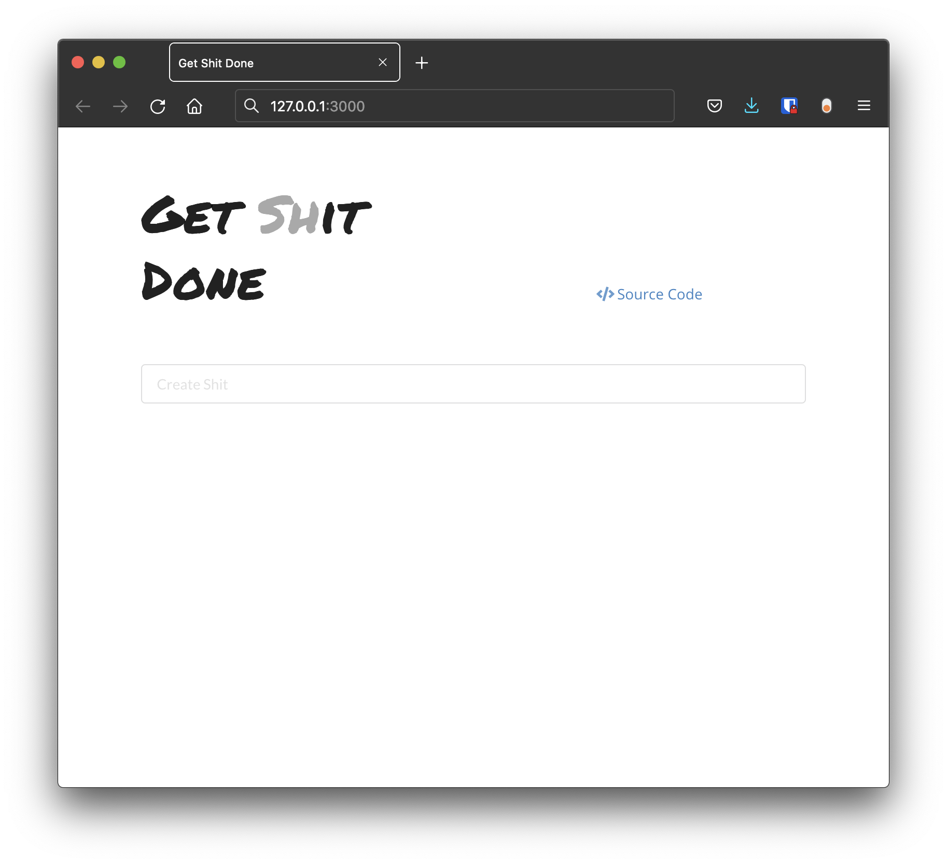
Output Homework
Halaman aplikasi akan terlihat seperti berikut ketika sudah berjalan
DTS 2021
#Jadijagoandigital

Slide 8
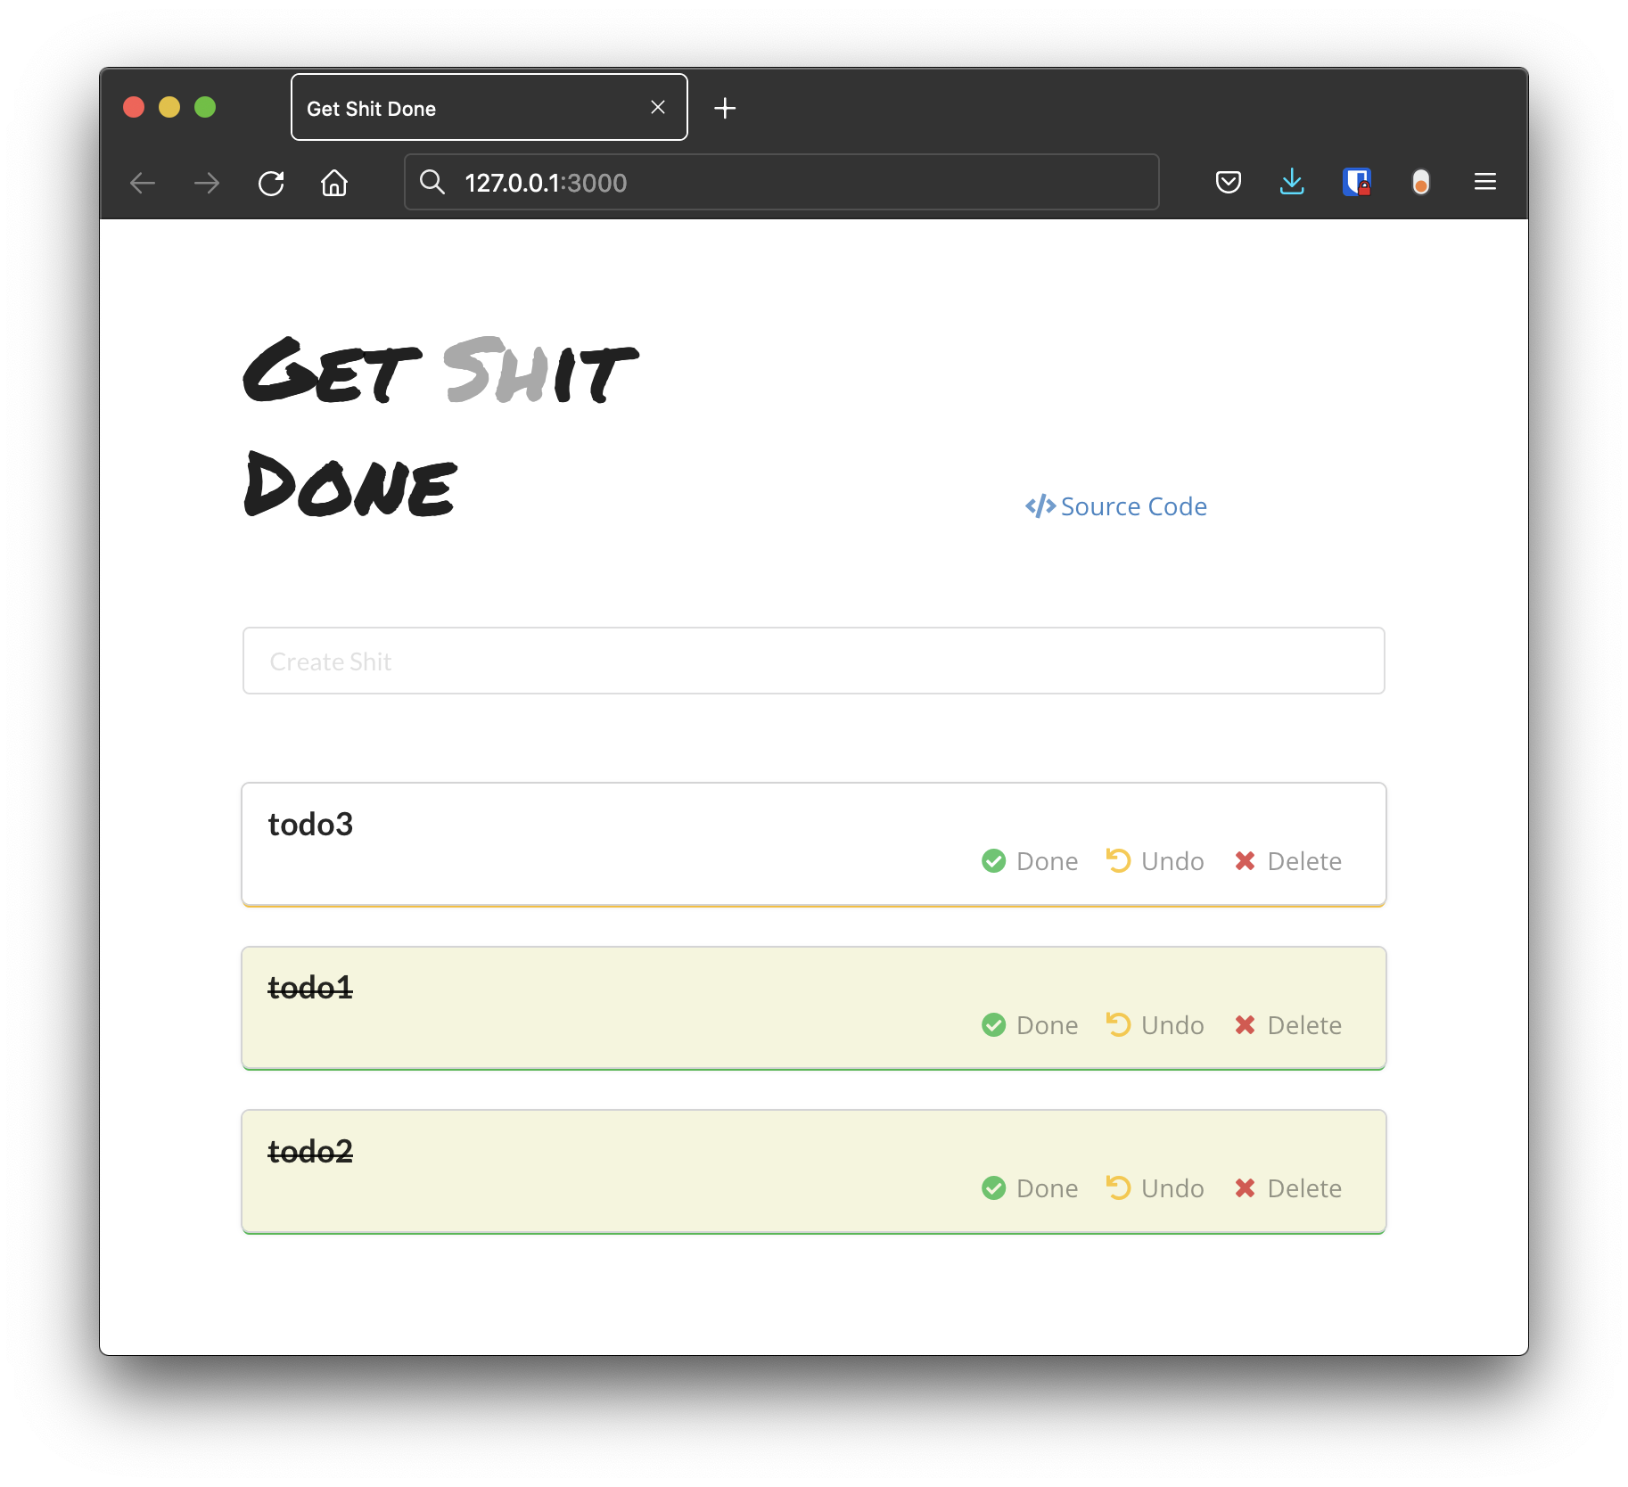
Output Homework
Halaman aplikasi akan terlihat seperti berikut ketika sudah dimasukan data todo, kita bisa check done ke todo 1 dan 2
DTS 2021
#Jadijagoandigital

Slide 9
Referensi yang dapat digunakan
https://docs.docker.com/engine/reference/builder/
https://docs.docker.com/compose/gettingstarted/
https://docs.mongodb.com/manual/reference/connection-string/
https://hub.docker.com/_/mongo
https://docs.docker.com/compose/reference/build/
https://github.com/schadokar/go-to-do-app/tree/main/client
DTS 2021
#Jadijagoandigital

Slide 10
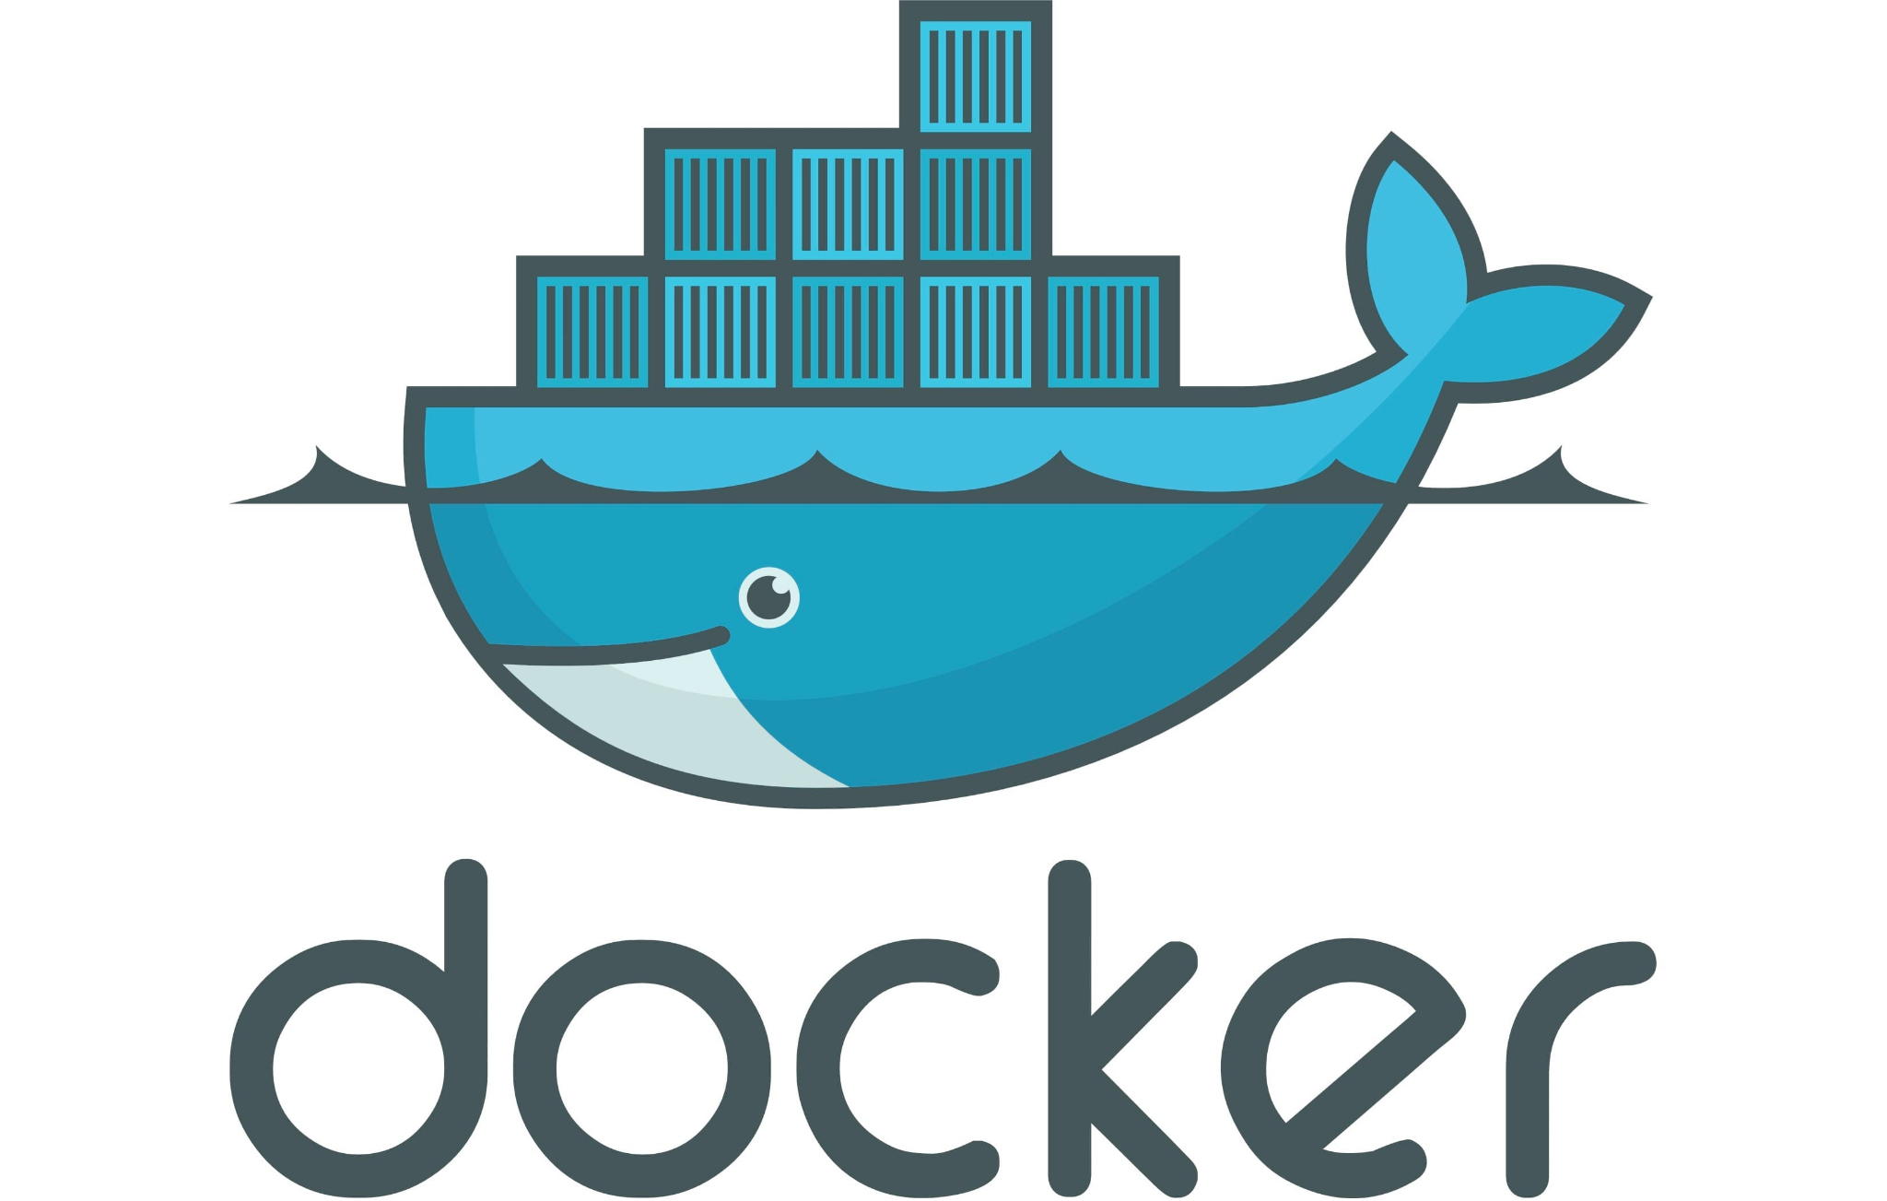
Silahkan tanyakan jika ada pertanyaan
DTS 2021
#Jadijagoandigital

Slide 11

Terima Kasih
#Jadijagoandigital

